Slide 1
9. Šíření náboženských směrů
Říše podél Hedvábné stezky| Dějiny starověku

Slide 2
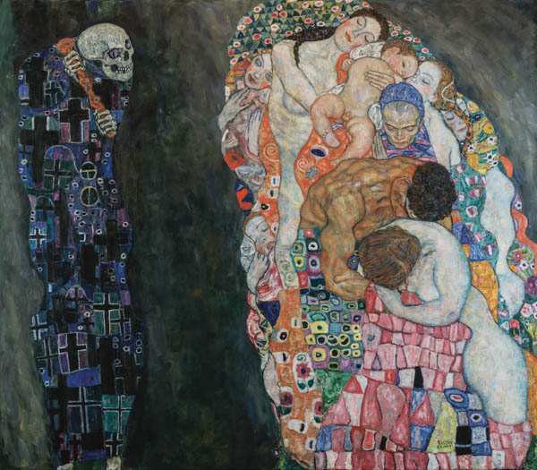
Život x smrt
Jednotlivec si pokládal otázky týkající se života a smrti
Otázky ohledně smrti
další otázky se týkaly posmrtného života
Otázky nejasnosti života samotného, jeho smyslu a jeho kontroly

Slide 3
Oázy x pustina
Vnější x vnitřní prostředí
Nebezpečí x ochrana
dualita pořádku x chaosu
života x smrti

Slide 4
náboženství
Smysl života
Jak žít? Jak se vyrovnat se smrtí a jak to bude po životě?
Ochranná božstva hrála svou roli v každém náboženství

Slide 5
šamanismus
Šamanismus je řada tradičních přesvědčení a praktik, které zahrnují schopnost léčit a dokonce někdy způsobovat lidské utrpení
Šamanům byla připisována schopnost ovládat počasí, věštění, interpretaci snů, astrální projekci a cestování do horního a dolního světa
Šamanismus je založen na předpokladu, že viditelný svět je prostupován neviditelnými silami nebo duchy, které ovlivňují životy živých

Slide 6
šamanismus
Je to nejstarší způsob uzdravení jedince, který sahá až do doby kamenné
Aspekty šamanismu se vyskytly v pozdějších, organizovaných náboženstvích, obecně ve svých mystických a symbolických praktikách
Existuje silný šamanistický vliv v bónském náboženství střední Asie, a v tibetském buddhismu
Termín „šamanismus“ byl poprvé aplikován i na starověké náboženství Turkitů a Mongolů, Samojedské národy

Slide 8
Ongony

Slide 12
Bön
Předbudhistická náboženská tradice Tibetu
Vyznačuje se mystickými rituály, kouzly
zahrnuje velký důraz na meditativní praxi
Před kulturní revolucí v Číně bylo v regionu více než 300 klášterů patřících tomuto náboženství

Slide 14
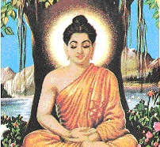
Buddhismus
Kolem roku 530 př. n. l. mladý princ jménem Siddhartha Gautama zpochybnil myšlenky bráhmanských kněží a vytvořil nové světové náboženství
pokusil se najít moudrost
konečně, po dnech fyzického utrpení a hluboké meditaci , cítil, že pravda přišla k němu a stal se "Osvícený„

Slide 17
Buddhismus a obchod?
Od buddhistických mnichů a jeptišek se vyžadovalo, aby odmítli veškerý světský majetek, a byli tak závislí na věřících
Ti jim poskytovali veškeré potřeby, včetně jídla, oblečení, přístřeší a léků. V praxi se dary buddhistickým klášterům rozšířily na širokou škálu materiálů, které byly nezbytné k udržení společenství mnichů a jeptišek.
Bohatí obchodníci a mocní vládci byli o to více motivovaní, a chtěli byt co nejvíc štědří výměnou za praktické výhody, jako a ochrana před skutečným a domnělým nebezpečím, prosperita, postavení
Nejstaršími dárci a jedněmi z nejvýznamnějších patronů Buddhy a jeho následovníků byli obchodníci s karavany a bohatí bankéři.

Slide 19
Anathapindika

Slide 20
nagasena

Slide 24
Buddhismus
Znovuzrození, Karma, Osvobození, Nirvána
První vznešená pravda: Všechno v životě je utrpení a smutek
Druhá vznešená pravda: Příčinou veškeré této bolesti jsou sebestředné touhy a touhy lidí : lidé hledají potěšení, které nemůže vydržet a které vede pouze k znovuzrození a většímu utrpení
Třetí vznešená pravda: Způsob, jak ukončit veškerou bolest, je ukončit všechny touhy
Čtvrtá vznešená pravda: Lidé mohou překonat své touhy a dosáhnout osvícení následováním Osmidílné cesty:

Slide 26
5 pravidel - povinností

Slide 28
Kuan Jin

Slide 34
Süan-cang
Když byla Čína opět sjednocena pod dynastiemi Sui (589-618 n. L.) A Tchang (618-907 n. L.) počet buddhistických poutníků výrazně vzrostl
Süan-cang je nejslavnější ze všech buddhistických poutníků
Ve 12 letech vstoupil do kláštera ve stopách svého staršího bratra
charismatická postava hluboce ponořená do Buddhistické myšlení a praxe.
Jeho neotřesitelné odhodlání odejít do Indie by i za jeho života učinit z jeho příběhu legendu
Süan-cangova pouť ho zavedla na západ koridorem Kansu po severní trase Hedvábné stezky
Debatoval s učenými mnichy a věnoval se studiu. Celkově jeho pouť trvala 16 let. Po svém návratu do Číny se Süan-cang věnoval překladům textů, které shromáždil.

Slide 36
Cesta na západ
Süan-cang se nakonec stal lidovým hrdinou. V16. století se o něm kolovala řada legend, které se postupem času nahromadila
Podle těchto legend vznikl jeden z největších čínských románů: Cesta na západ

Slide 37
Islám

Slide 41
Šaháda
Arabská kaligrafie předává slova šahady
Není božstva kromě Boha a Muhammad je posel Boží
Lá iláha illálláhi wa Muhammadun rasúlulláh

Slide 43
Salát
Základem muslimské oddanosti je rituální modlitební služba
5x denně
Správný směr

Slide 44
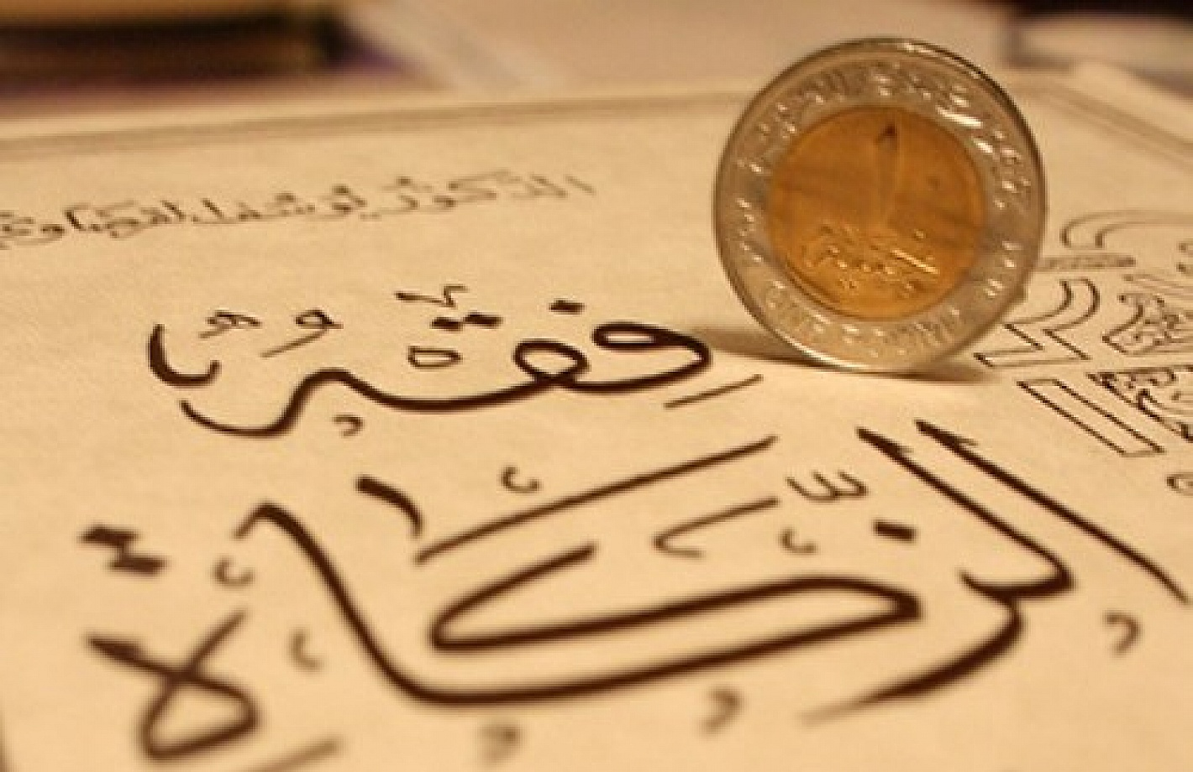
zakát
náboženské daně z majetku a z příjmů, určené k dobročinné pomoci
povinný čin a považovaný za součást své služby Bohu
Arabské slovo zakat má jako jeden ze svých významů „čistota“

Slide 45
saum
Jedním z nejznámějších muslimských náboženských činů je měsíční denní půst během devátý lunární měsíc ramadánu.
2.185: Postním měsícem je měsíc ramadán, v němž Korán byl seslán jako vedení správné pro lidi a jako vysvětlení tohoto vedení i jako spásné rozlišení. Kdo z vás spatří na vlastní oči měsíc, nechť se postí! Ten z vás, kdo je nemocen nebo na cestách, nechť postí se stejný počet dní později; Bůh si přeje vám to usnadnit a nechce na vás obtížné. Dodržujte plně tento počet a chvalte Boha za to, že správně vás vede - snad budete vděční

Slide 46
hadždž
Pouť do Mekky

Slide 52
Zoroastrismus
dominantní předislámská náboženská tradice íránských národů
byl založen prorockým reformátorem Zoroasterem v 6. nebo 7. století př. n. l.
kněz, který se snažil reformovat aspekty předislámského panteistického náboženství praktikovaného v jeho komunitě
náboženství přežilo do 20. století a to v izolovaných oblastech Íránu a je také praktikováno v částech Indie (zejména v Bombaji)
doktrína byla kodifikována až někdy ve 3. století za vlády Sássanovců
jediné dosud existující zoroastrické umění se nachází v mincích, zejména v mincích vyražených Sassanskými vládci

Slide 58
Hinduismus
přibližně 1 miliarda hinduistů, díky čemuž je hinduismus po křesťanství a islámu třetím největším náboženstvím na světě, z nichž přibližně 890 milionů žije v Indii (80% Indie)
Víra v reinkarnaci
Nemá žádného známého zakladatele a je sám o sobě konglomerátem různých vír a tradic

Slide 62
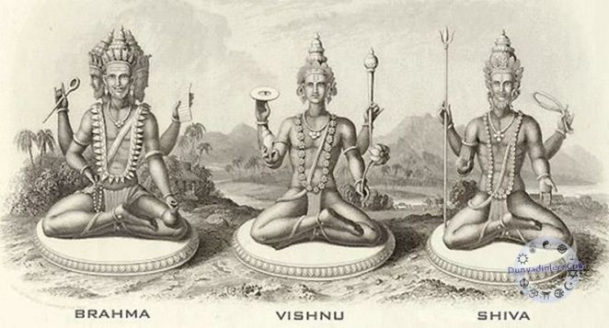
Hinduismus
Na rozdíl od jiných náboženství na světě si hinduistické náboženství neprohlašuje žádného proroka; neuctívá žádného Boha; nepřipojuje se k žádnému jednomu dogmatu; nevěří v žádný filozofický koncept; nenásleduje žádný soubor náboženských obřadů nebo představení; ve skutečnosti se nezdá, že by uspokojil úzké tradiční rysy jakéhokoli náboženství vyznání. Lze to obecně popsat jako způsob života a nic víc (P. B. Gajendragadkar)

Slide 64
nestoriánství
„Nestoriánská“ identifikace východních církví vznikla na základě teologických a politických sporů 4. a 5. století
Když byl v roce 428 syrský biskup Nestorius jmenován do prestižní a vlivné funkce konstantinopolského patriarchy, pokračoval v šíření své přirozené pozice Antiochana (diofyzity)
Nelítostný odpor však přišel od Cyrila, biskupa Alexandrijského, který díky politickému vlivu na císařovu sestru byl schopen odstranit Nestoria z funkce a dvojí pojetí bylo na koncilu v Efezu v roce 431 prohlášeno za kacířství
Velká část raných tchangských vládců, sami polo-cizího původu, podporovala náboženskou rozmanitost v Číně, aby pomohli legitimizovat jejich vládu, a proto vítali Nestoriány

Slide 67
Manicheismus
víra úmyslně využívala a zahrnovala představy, jazyk a symboliku všech náboženství s nimiž se setkala, aby se lépe vyjádřila svým vlastním následovníkům
Prorok Mani se narodil v roce 216 n. l. v perské Babylonii
Ve 12 letech měl vizi, následovanou druhou ve 24 letech, která ho nazývala vrcholícím prorokem v řetězci učitelů jako byl Zoroaster, Buddha a Ježíš
Mani opustil domov po své druhé vizi a začal víru rozšiřovat v jiných oblastech Persie, než odcestoval do severní Indie a konvertoval buddhistického krále
Misionářský úspěch v sedmém století dal vzniknout manicheismu v Číně, ale také vedl ke konfliktu s královskými buddhistickými představiteli.
protože v roce 732 vydal císař edikt (nepochybně pod vlivem buddhistů) zakazující vyučování manicheismu rodilým Číňanům; cizincům však bylo povoleno víru praktikovat

Slide 68
Mani

Slide 71
Jaký byl význam Tun-chuangu?
Byl jedním z hlavních vstupních bodů buddhistických misionářů a mnichů ze Střední Asie do Číny
Obyvatelé města Tun-chuang udržovali úzké vztahy s buddhistickou klášterní komunitou. Mniši poskytovali služby pro veřejnost : recitovali sútry, praktikovali věštění, poskytovali lékařské ošetření a dokonce používali i své kouzelné schopnosti.
Všechny tyto věci pomáhaly lidem vyrovnat se s nejistotami každodenního života. Na oplátku mniši obdrželi dary látky nebo peněžní dary na zajištění jídla
Nastolení buddhismu ve středověké Číně tedy znamenalo i to, že jeho příchod vedl ke zvýšení obchodní a výrobní činnosti
Tibetština byla nejrozšířenějším jazykem v Tunchuangských rukopisech. Je to proto, že Tunchuang byl pod tibetskou nadvládou mezi lety 755 a 851

